Slide 1


КМИТ, 5 клас, Маврова

Slide 2
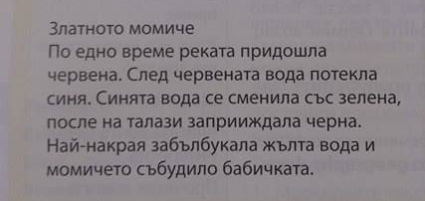
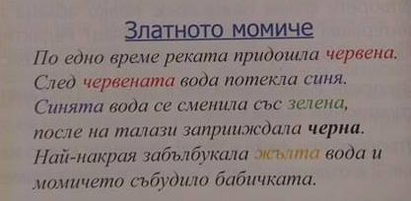
Какво е общото и различното между двата текста?
Неформатиран текст
Форматиран текст

Slide 3

Форматиране
наричаме промяната на характеристиките на текста –
цвят и размер на символите,
взаимно разположение на редовете и абзаците,
оформление на страницата.
Символите, които ще форматираме,
трябва да са маркирани!!!
КМИТ, 5 клас, Маврова

Slide 4

Шрифт
Размер
Фон на буквите
Цвят на буквите
Подравняване на текста
Стил
КМИТ, 5 клас, Маврова

Slide 5
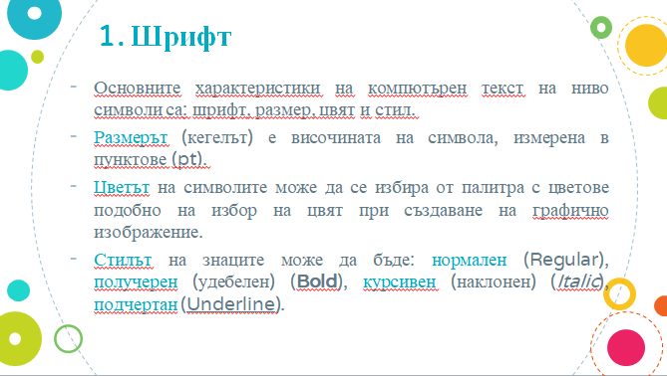
КМИТ, 5 клас, Маврова

Slide 6
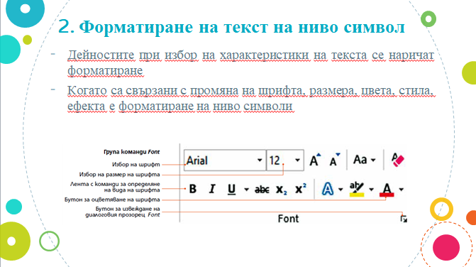
КМИТ, 5 клас, Маврова

Slide 7
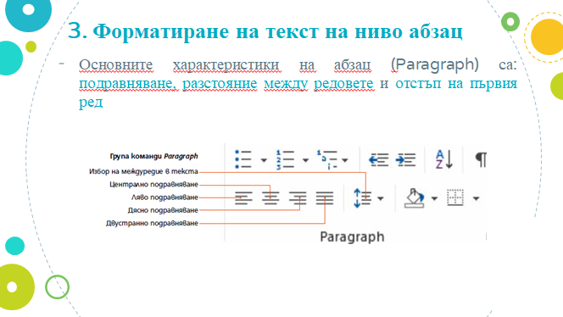
КМИТ, 5 клас, Маврова

Slide 8

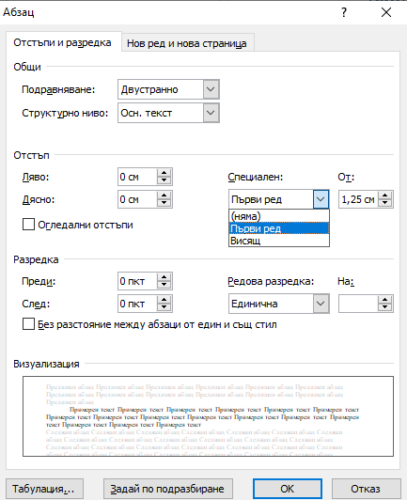

Задаване на отстъпи, междуредие и редова разредка
Отстъп на първи ред
Редова разредка /разстояние между редовете/

Slide 9
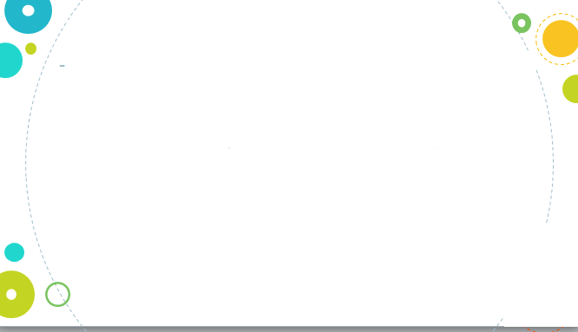

ЗАДАЧА:
Отворете файла kotarak.docx от ресурсните файлове към урока.
Форматирайте текста от приказката, като изпълните следните указания:
а) името на приказката да е с шрифт Times New Roman, размер 14 pt, центрирано;
б) основният текст да е с шрифт Times New Roman, размер 12 pt, стил Курсив, двустранно подравнен с отстъп на първия ред 1,2 cm.
в) името на автора на приказката да е с шрифт Times New Roman, размер 14 pt, дясно подравнено.
г) съхранете документа с името „kotarak_Вашето име_клас“
КМИТ, 5 клас, Маврова

Slide 10
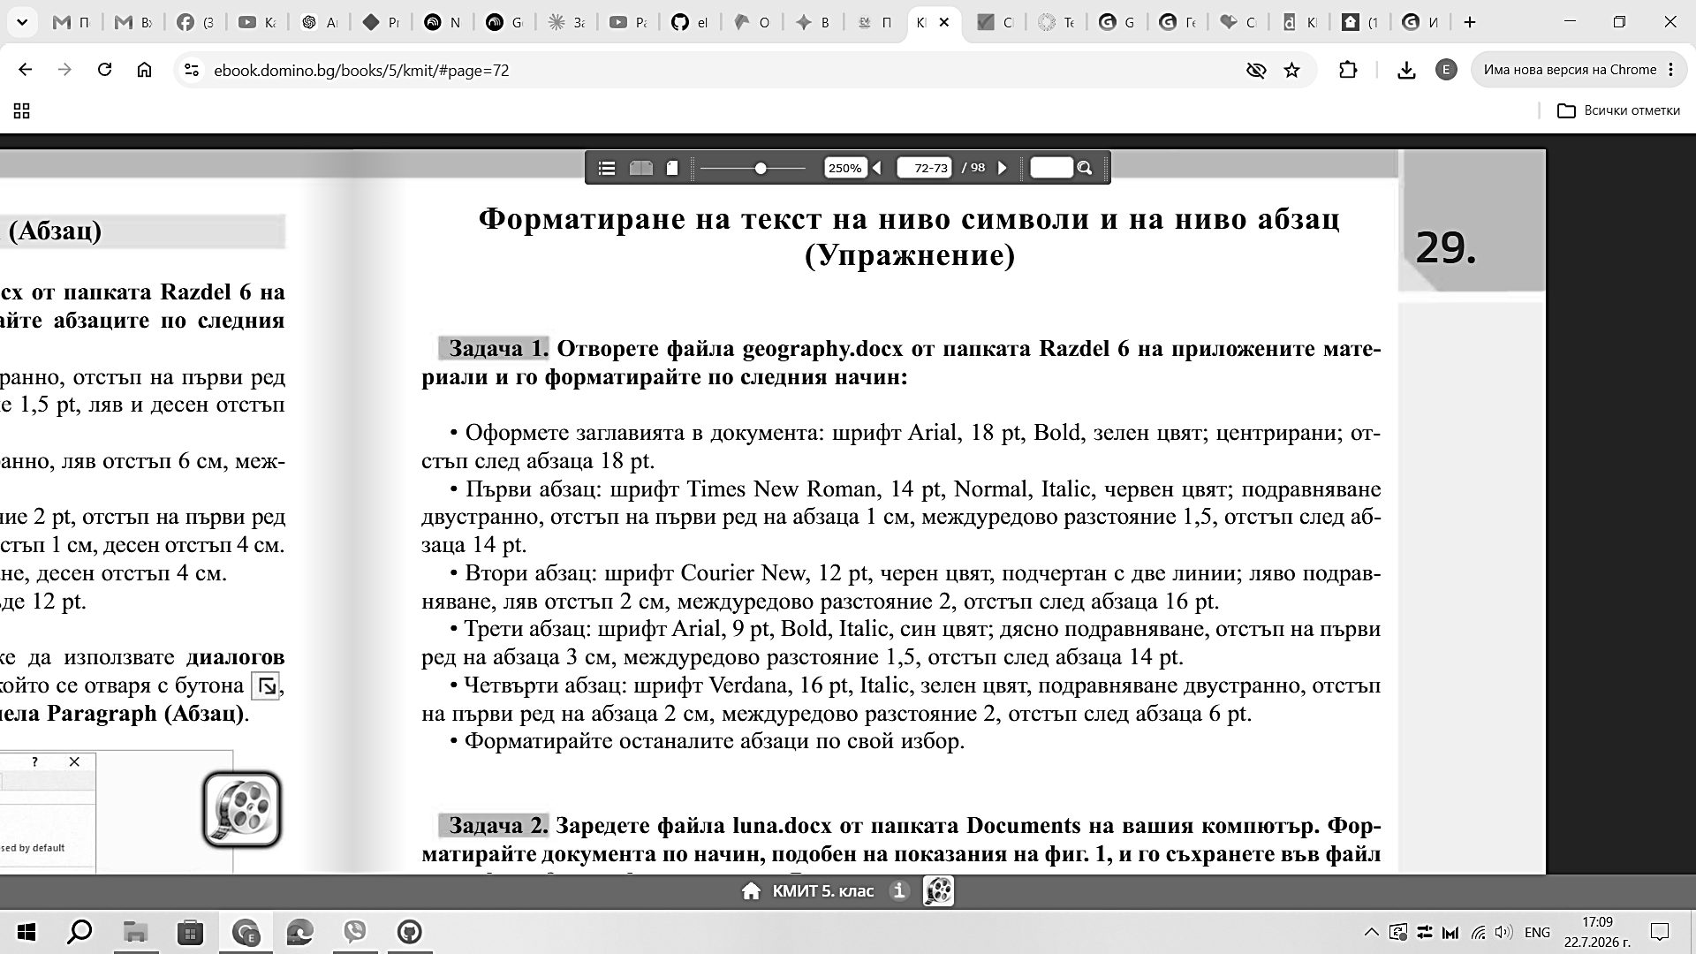
ЗАДАЧА:
Отворете файла geography.docx от ресурсните файлове към урока и го форматирайте по следния начин:
КМИТ, 5 клас, Маврова

Slide 11
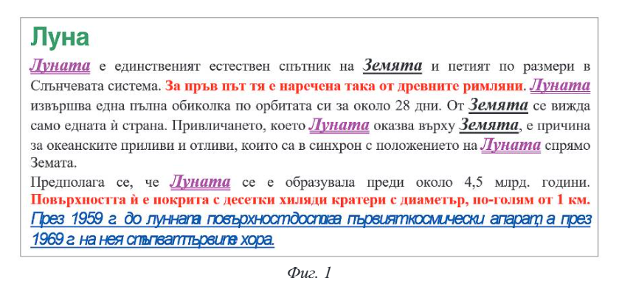
ЗАДАЧА:
Отворете файла luna.docx от ресурсните файлове към урока и го форматирайте по начин, подобен на показания на фиг.1, съхранете го с името luna_format.docx
КМИТ, 5 клас, Маврова

Slide 12
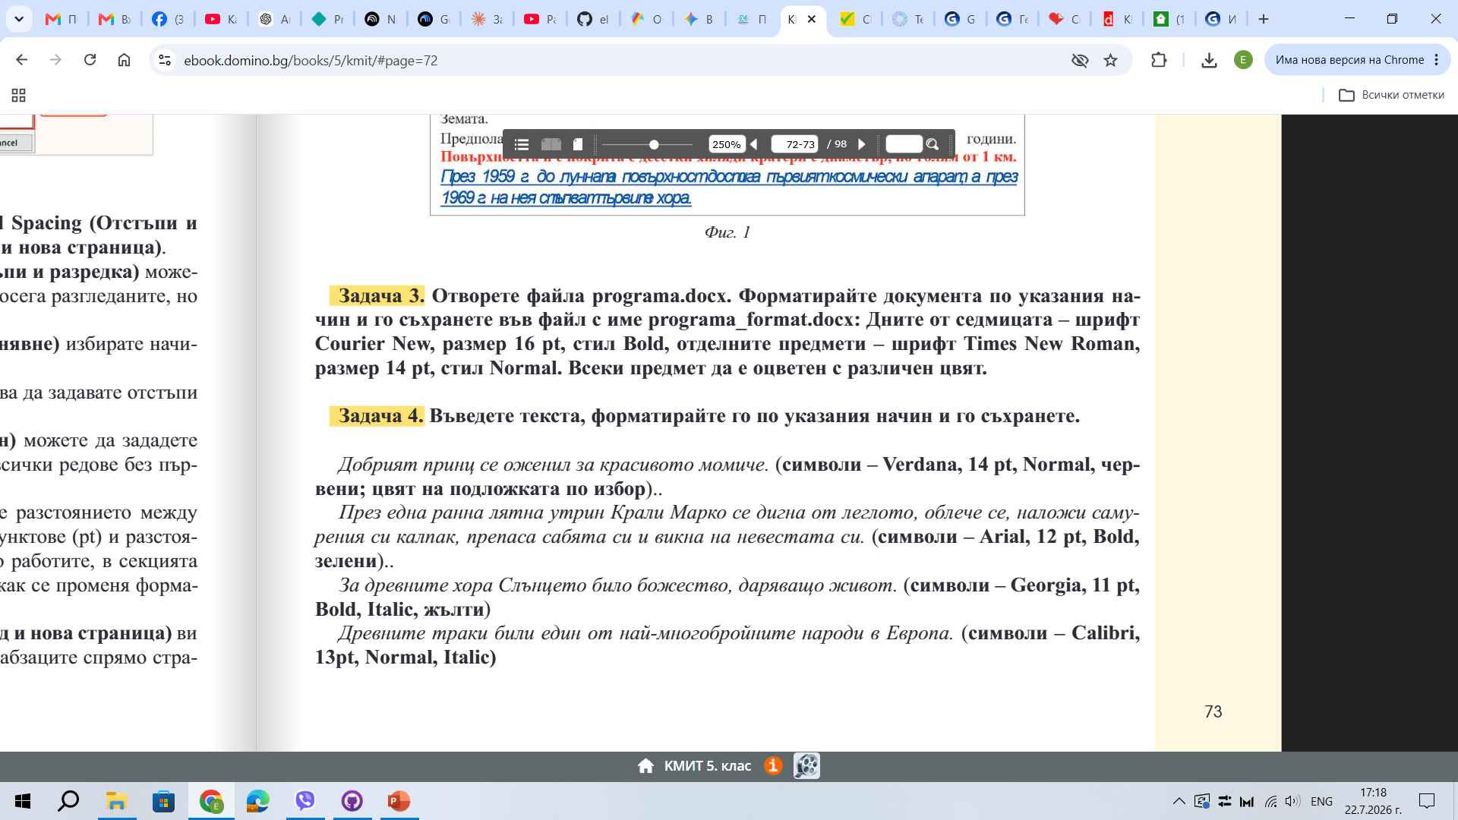
ЗАДАЧА:
Въведете текста и го форматирайте по указания начин.
Съхранете го с името prikazka.docx
КМИТ, 5 клас, Маврова

Slide 13

ЗАДАЧА:
Създайте текстов файл по указания модел като замените с Ваши данни.
Форматирайте текста, като изпълните следните указания:
Заглавието /Лексикон/ - само главни букви, шрифт Times New Roman, размер 16 pt,
Основен текст - Times New Roman, размер 12 pt,
Спазвайте цветовете на символите в модела, както и използваните стилове /Получер, Наклонен и Подчертан/
Направете подравняване на текста по модела
3. Съхранете документа с името leksikon_Вашето име.docx
КМИТ, 5 клас, Маврова

